Slide 1
Thực đơn
Ngày 22/10/2024

Slide 2
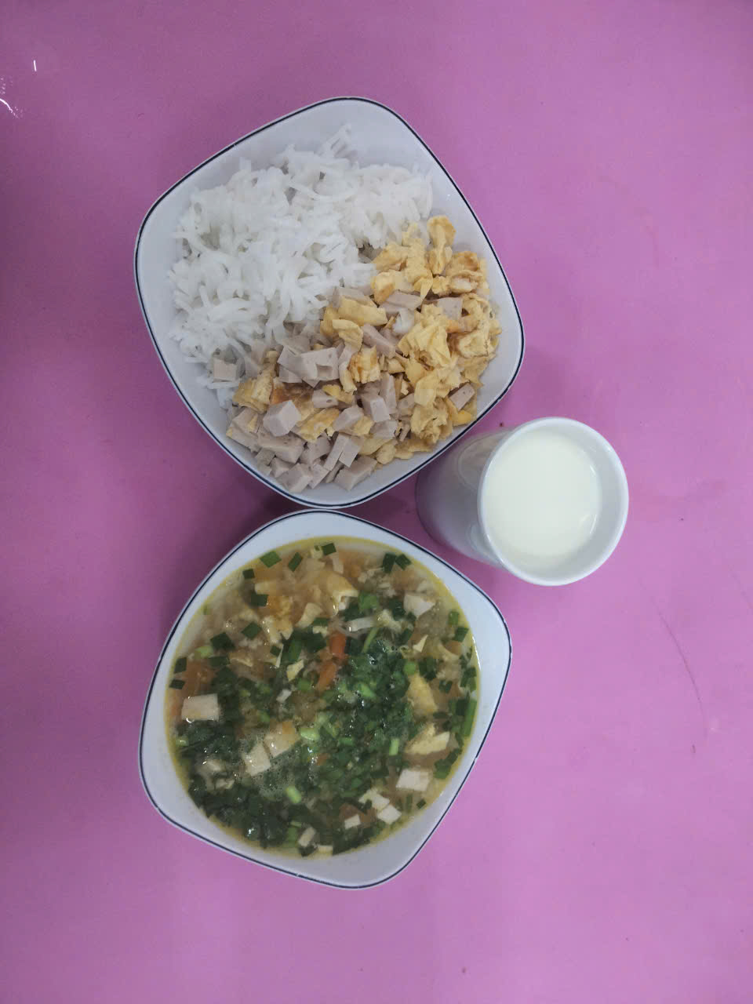
BUỔI SÁNG:
- Bún thang (thịt heo, trứng, giá, cà rốt)
- Sữa

Slide 3
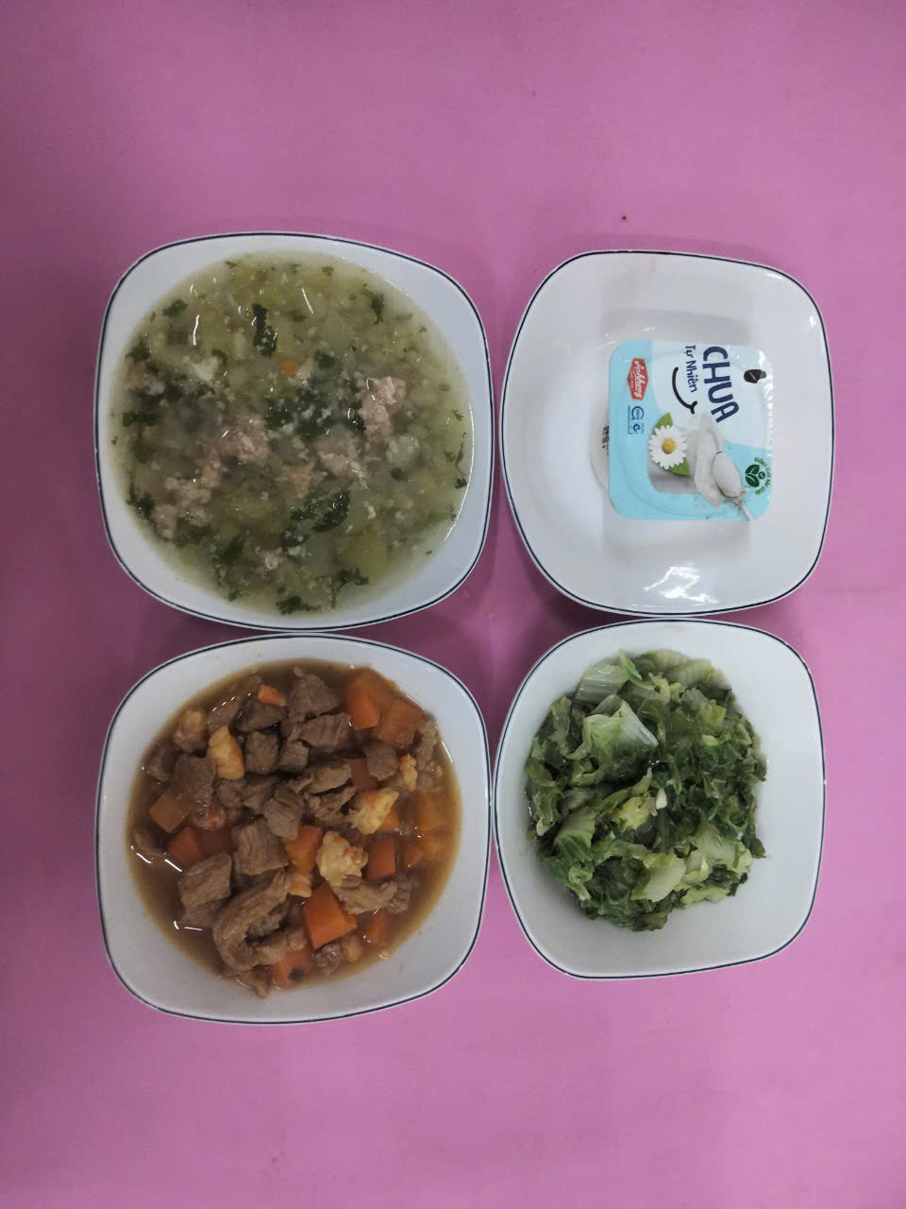
BUỔI TRƯA:
Món mặn: Tôm rim thịt
Món canh: Canh bầu nấu thịt heo
Món xào: Cải nhún xào tỏi
Tráng miệng: Sữa chua

Slide 4
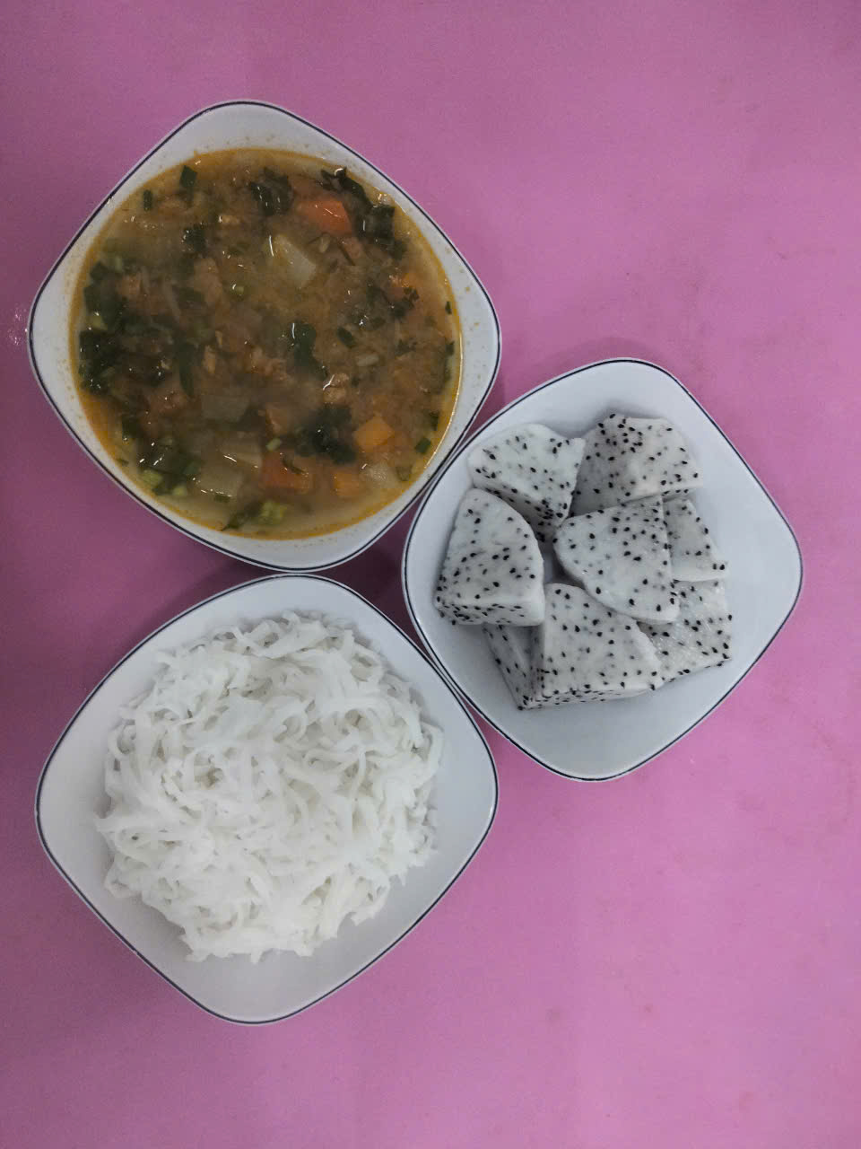
BUỔI XẾ:
Hủ tíu bò kho (thịt bò, cà rốt)
Tráng miệng: Thanh long

